Slide 1

Тексты новой природы

Slide 2
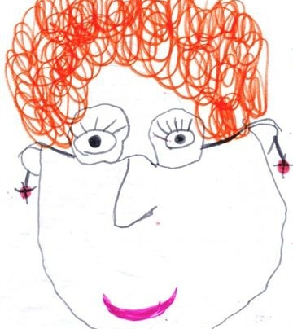
Случа…и
«Где ставить знак препинания – до и после смайлика».
Из диалога филологов. Канал «Культура»

Slide 3
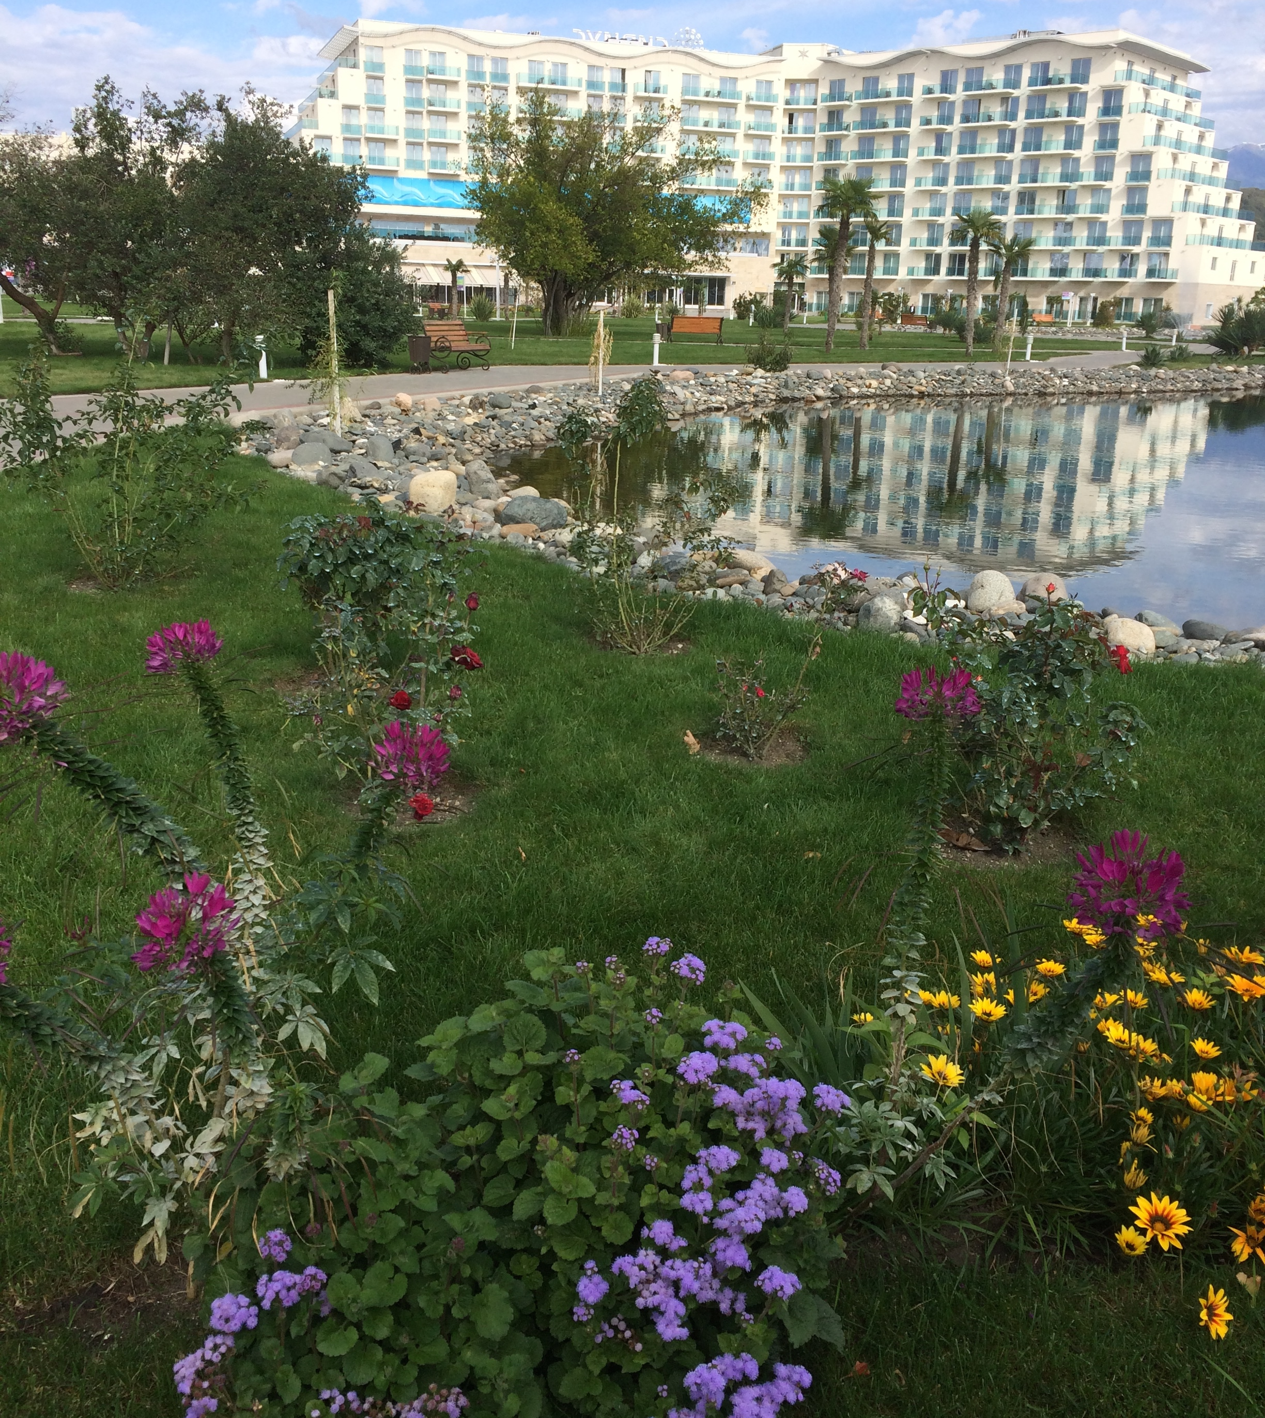
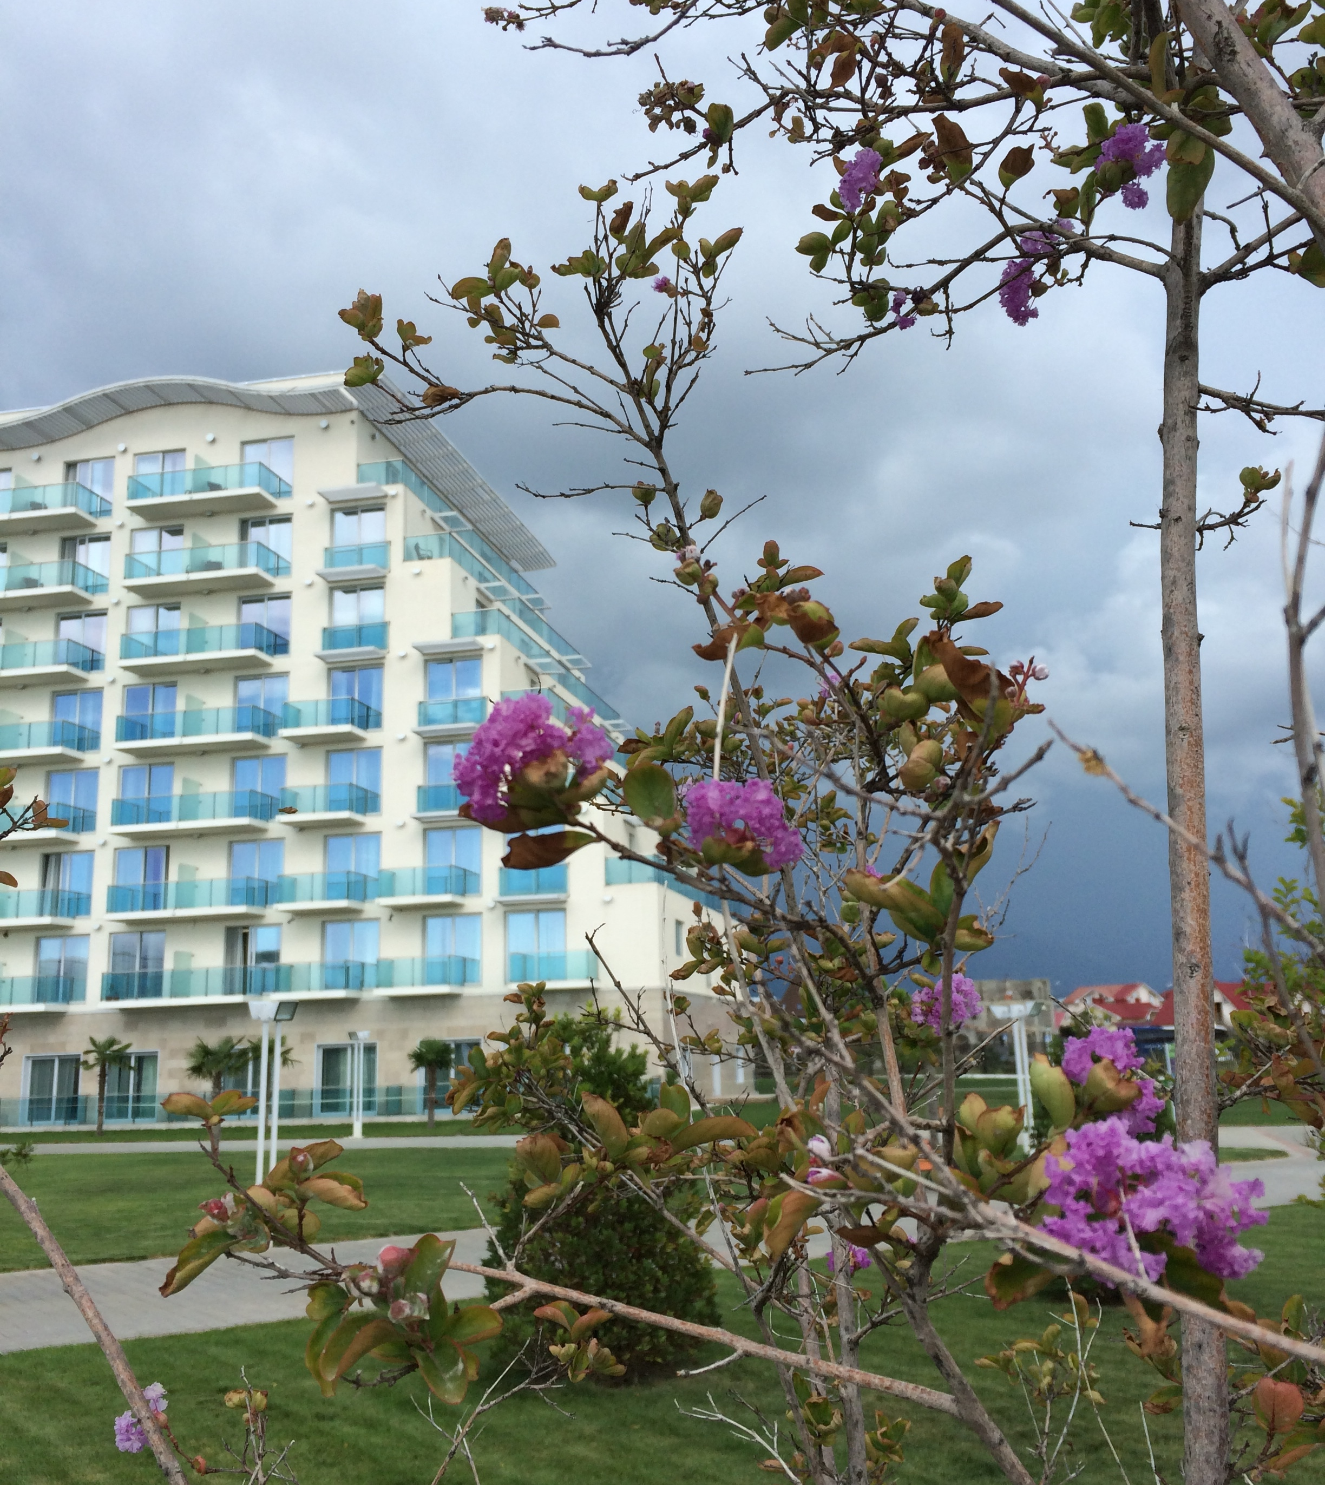
Между прочим – О Сириусе

Slide 4
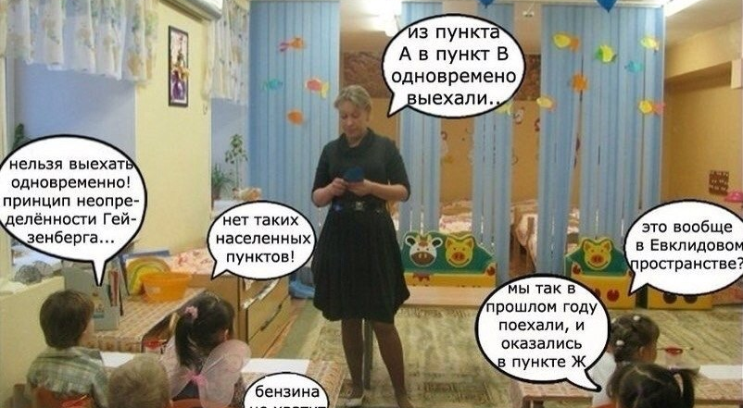
Случай в классе

Slide 5
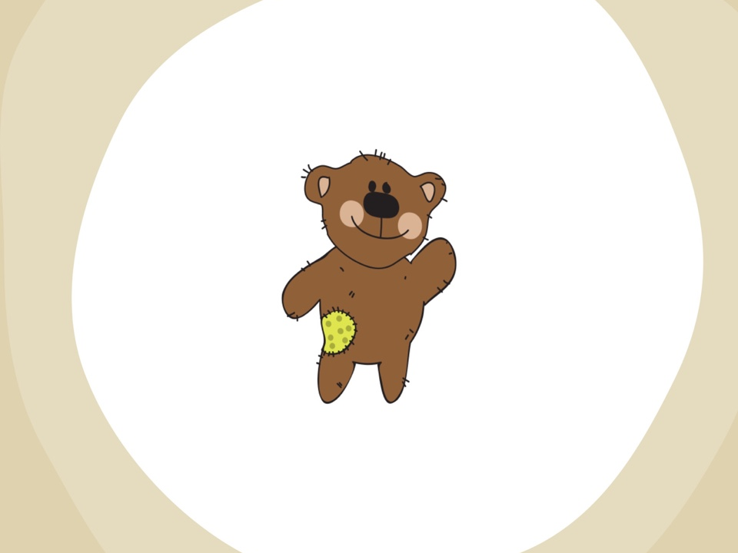
Случайный эксперимент
Шаг первый

Slide 6
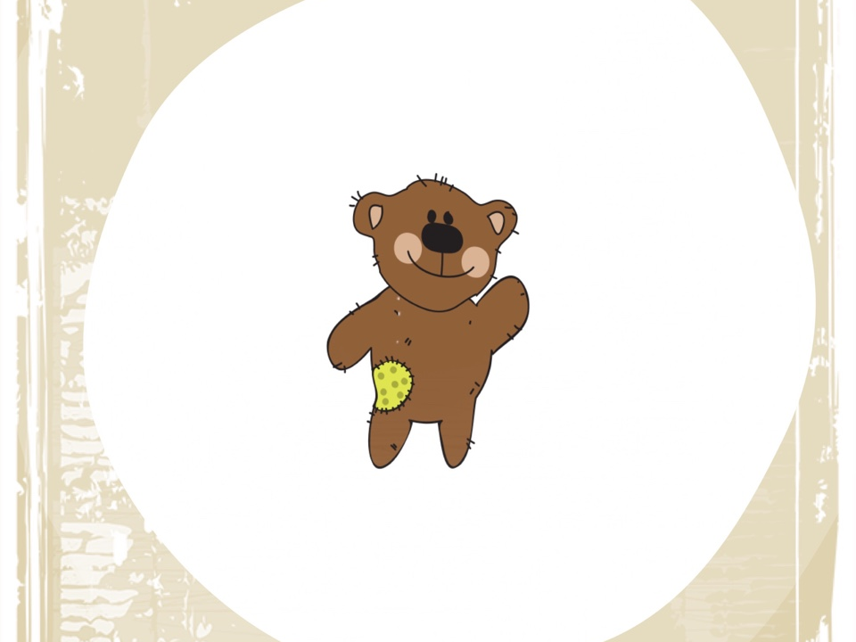
Случайный эксперимент
Шаг второй

Slide 7

Случайный эксперимент
Шаг третий

Slide 8

Случайный эксперимент
Шаг четвертый

Slide 9

Случайный эксперимент
Более 100 «лайков» и копирований в первые три часа после размещения

Slide 10
Нужно ли делать Шелфи?
Нужно ли делать шелфи?
Как правильно писать Шелфи?
Что говорит книжная полка о человеке?
На фоне чего фотографироваться любителю электронных текстов?
Можно ли печатать книги на стенах?
Как относится к девушке, которая пришла к Вам на свидание с клатчем в форме книги «Идиот»

Slide 11
Может ли учебник для взрослых людей быть сделан в виде книжки с картинками?
Азбука для взрослых?
Синтез или деградация?
Что делать с «длинными текстами»?
Может ли один автор создать текст новой природы, интегрирующий несколько сущностей?
Как этому научить?

Slide 12
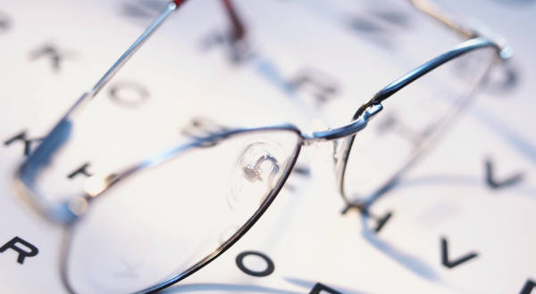
Ю.Щербинина «Время Библиоскопов»

Slide 13
Тексты новой природы. Что мы знаем?
Научный текст, выполненный в форме «текста новой природы» лучше понимается, запоминается, если – воспринимается (не происходит отторжение).
Перевод художественного текста в форму текста новой природы порождает новое произведение, которое может акцентировать отдельные идеи первоначального текста.

Slide 14
Тексты новой природы. Что мы знаем?
Смысл и качество текста зависят не от его формы, а от содержания (глупым может быть и вербальный текст).
Происходит устойчивый отказ от создания длинных текстов в пользу сочетания «фотография(картинка) с подписью»
Длинные письма (инструкции) люди не читают, полагая, что изначально знают – ЧТО будет написано

Slide 15
Тексты новой природы. Что мы знаем?
Учащимся нравятся задания, связанные с переводом одной текстовой формы в другую (текст порождает текст).
Учащиеся настаивают на схемах, графиках, рисунках – как предпочтительных текстах в учебниках.
Критерии качества выработаны преимущественно для вербальных текстов.

Slide 16
Методология.
Сравнение восприятия двух форматов?
Сравнение двух заданий (упражнений)
Интервью (фокус-группы)
Проектирование и рефлексия процесса
Биографический метод
Логический анализ
Кейс-стади

Slide 17
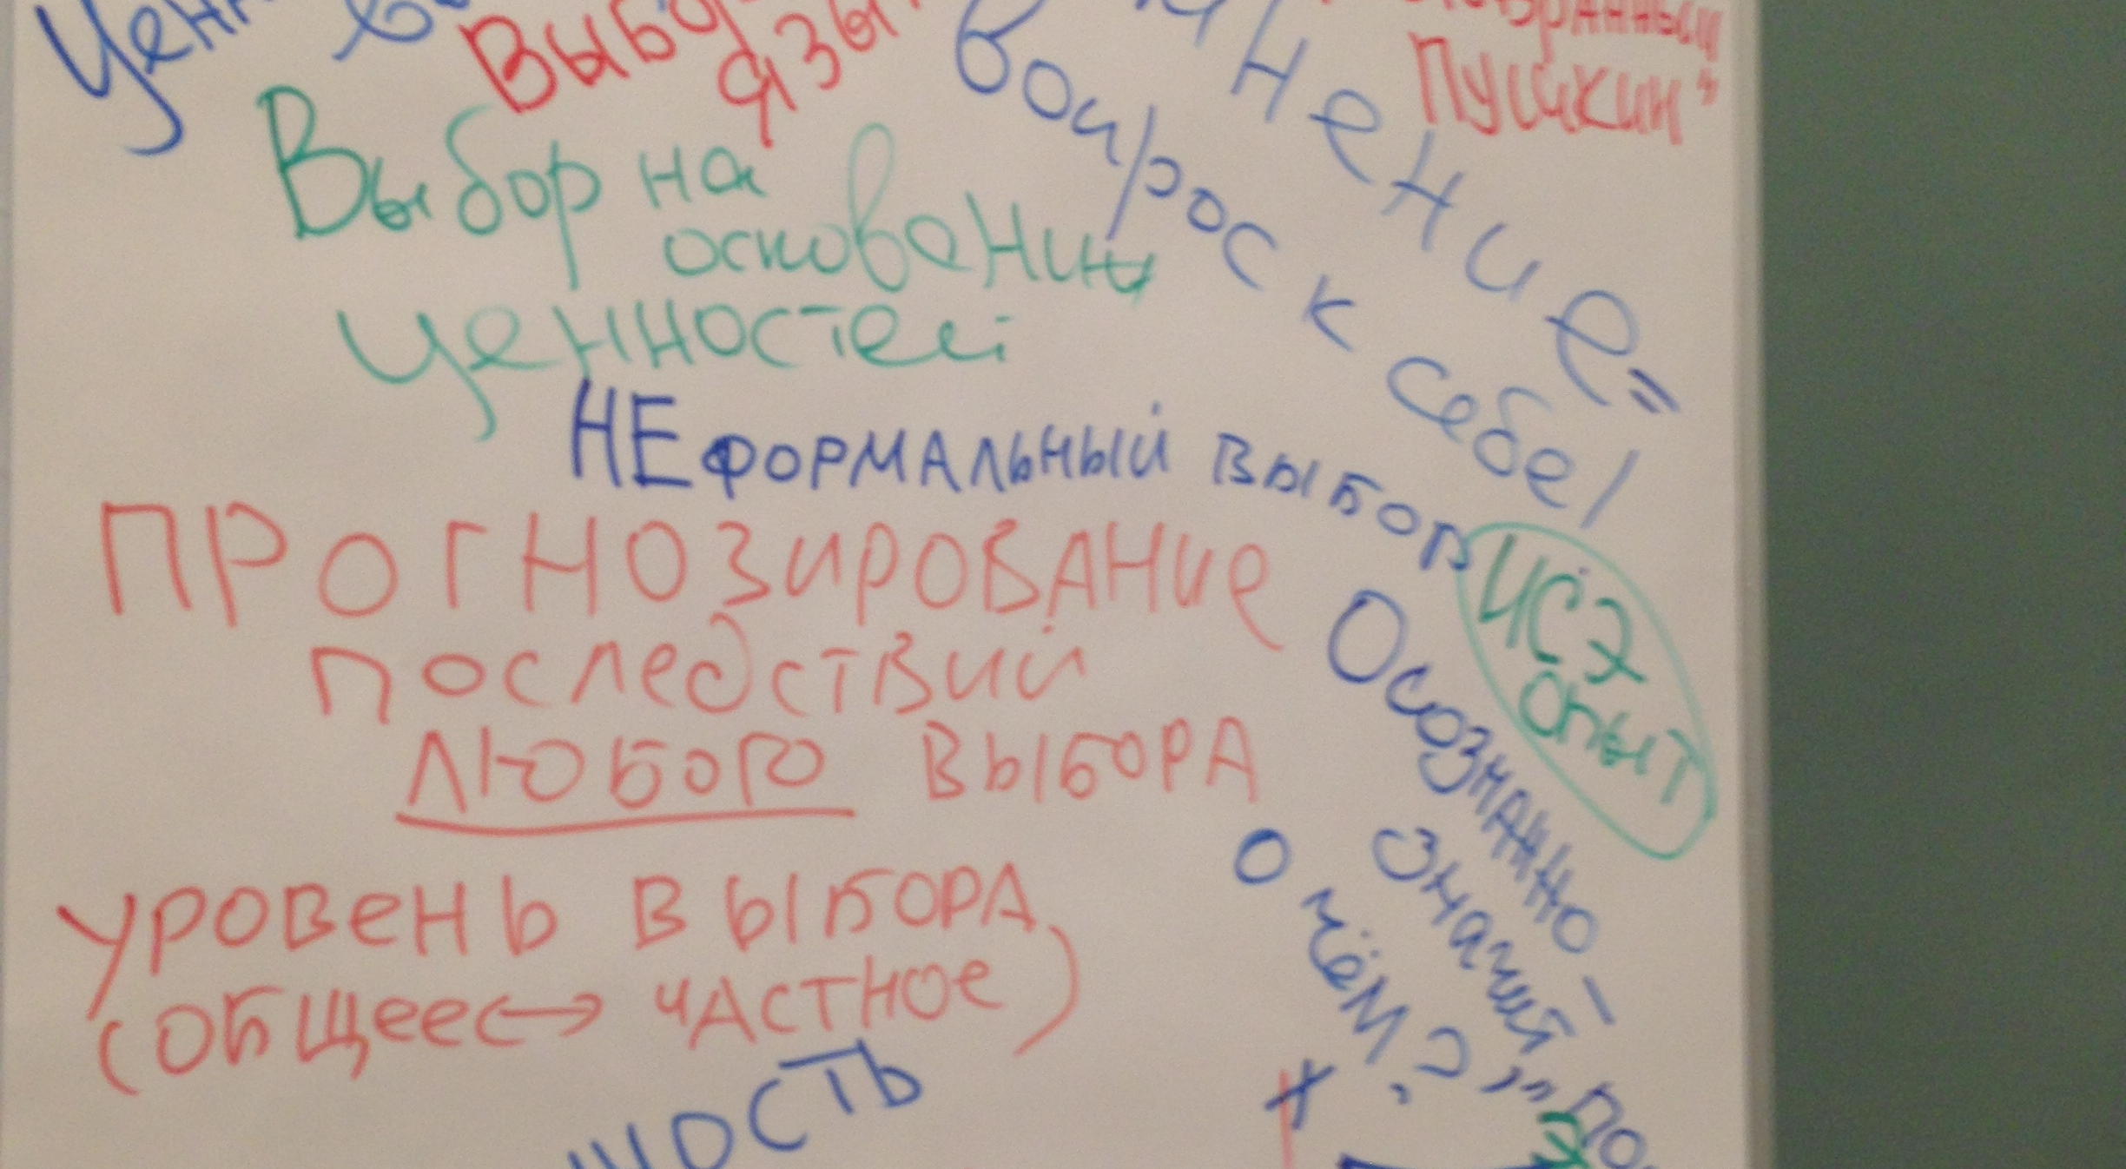
Чего мы не знаем?

Slide 18
Тексты новой природы. Чего мы не знаем?
Кто и как должен учить создавать (читать) тексты новой природы?
Действительно ли в чтение «классических текстов» можно войти через тексты новой природы?
Нужно ли переиздавать старые тексты в новых форматах?
Мешают ли схемы, графики, символьное письмо развитию воображения?

Slide 19
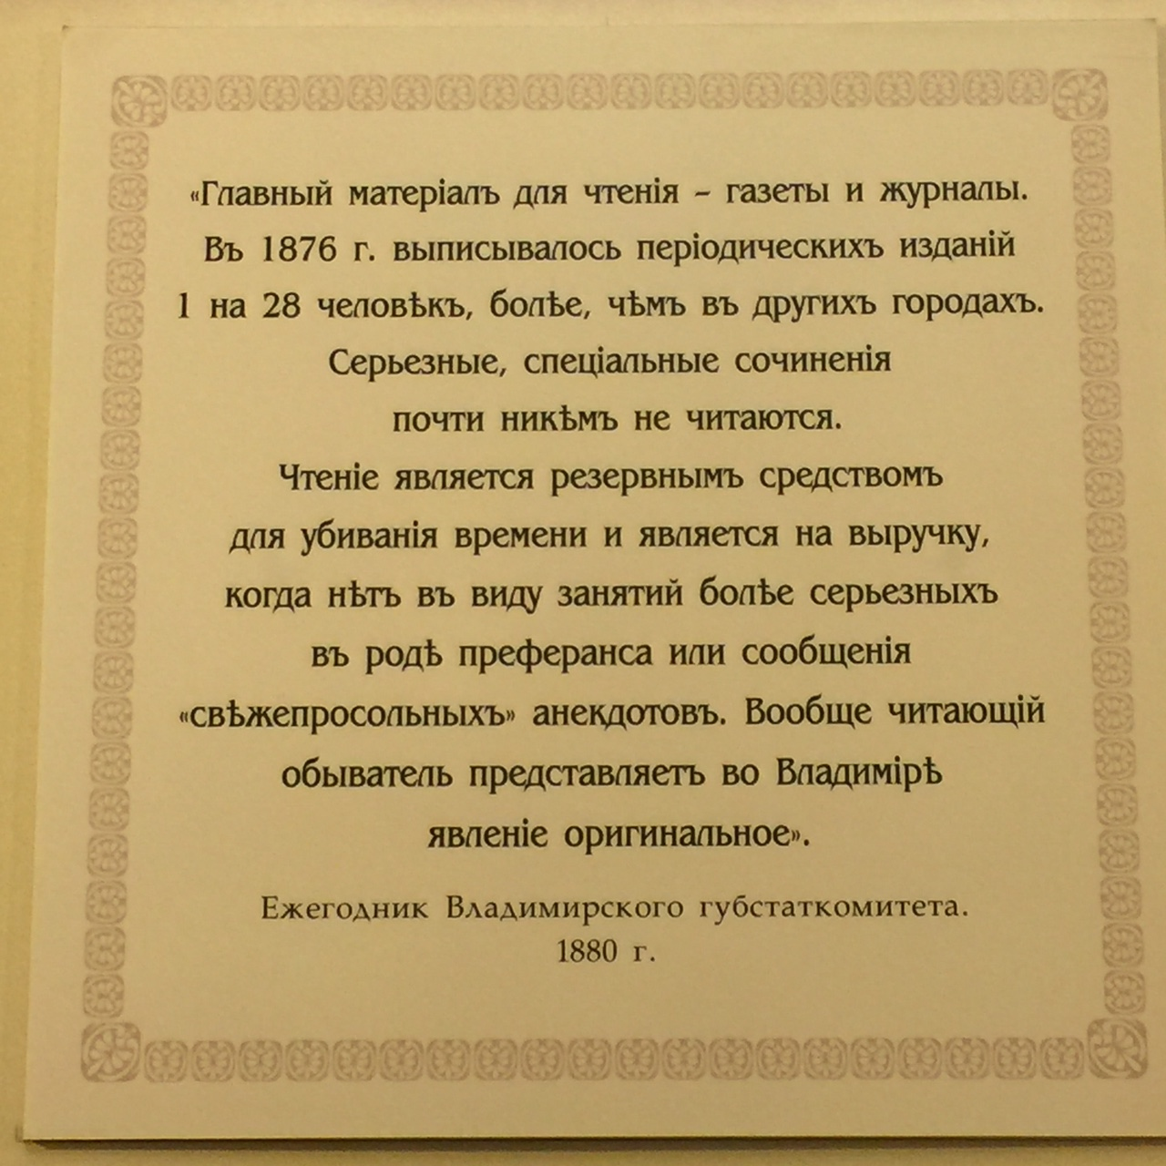

Slide 20
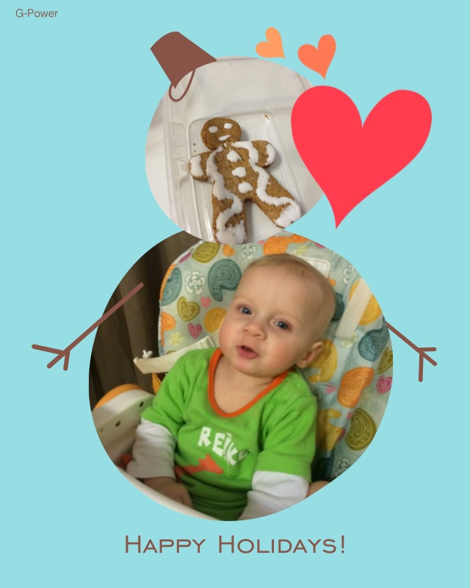
Значит нужные тексты он в детстве читал

